Slide 1

Bienvenidos a la Reunión de Matrimonios
Sábado 26 de
Septiembre
de 2009

Slide 2
Bienvenidos a la Reunión de Matrimonios
Sábado 26 de Septiembre de 2009
Manantial de Vida - Témperley

Slide 3

Para las chicas….
¿Qué es?
¿Para que sirve?

Slide 4
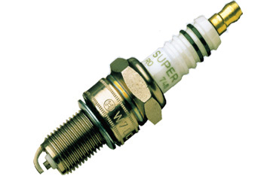
Para las chicas….
¿Qué es?
¿Para que sirve?

Slide 5
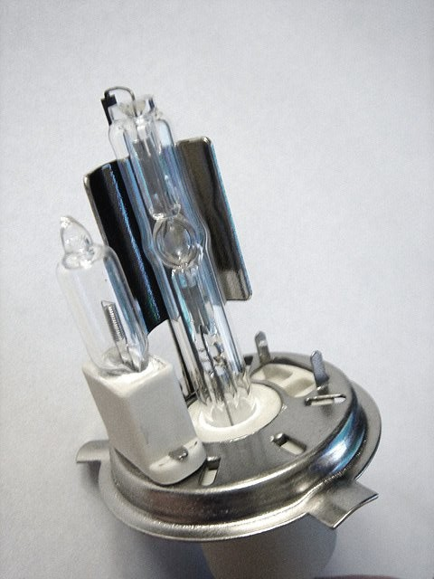
Para las chicas….
¿Qué es?
¿Para que sirve?

Slide 6


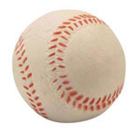



Para las chicas….
¿para que
deporte son?

Slide 7
Un clásico…

Slide 8
Hasta la próxima reunión
Gracias por haber venido!

